Slide 1
Портфолио педагога ДОО
выполнила : Картухина Наталья Анатольевна
Воспитатель МАДОУ д/с № 119
г.Калининград, 2017 г.

Slide 2
ВОСПИТАТЕЛЯ МАДОУ д/с 119 Картухина Наталья Анатольевна г. Калининград

Slide 3
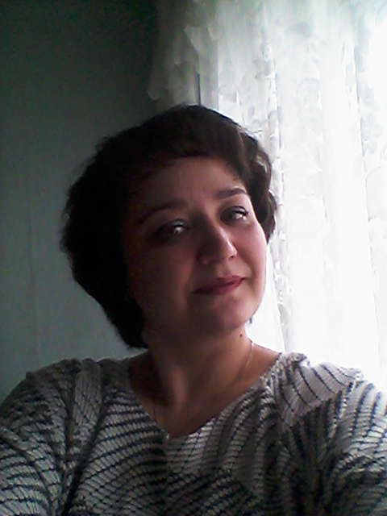
Труд воспитателя очень непрост, Игры, занятия, творческий рост! Но ни о чём не жалею, друзья, Детям я сердце своё отдала!

Slide 5
Место работы
МУНИЦИПАЛЬНОЕ АВТОНОМНОЕ ДОШКОЛЬНОЕ ОБРАЗОВАТЕЛЬНОЕ УЧРЕЖДЕНИЕ ГОРОДА КАЛИНИНГРАДА ДЕТСКИЙ САД №119
ДОЛЖНОСТЬ И ДАТА НАЗНАЧЕНИЯ НА ДОЛЖНОСТЬ :
ВОСПИТАТЕЛЬ, октябрь 2006 Г.

Slide 6
Выпускница отделения дополнительного образования по специальности «Дошкольное образование» государственного бюджетного образовательного учреждения средне- профессионального образования Калининградской области «Педагогический колледж» г.Черняховск.

Slide 7
По воле судьбы стала воспитателем. И ни минуты не пожалела об этом. Я часто думаю о том, что бы я делала без этих маленьких шалунишек, без их горящих глаз, без ста вопросов «Почему». Наверное, не случайно так распорядилась судьба и привела меня в детский сад. Теперь это мой дом, в котором меня ждут, любят, ценят; в который я спешу с интересными идеями, хорошим настроением.
Я думаю, что только профессия педагога даёт волю буре чувств и эмоций, почву для размышления и творчества.
Я творческий и очень эмоциональная личность. Мне хочется стать для своих малышей самым близким другом, хочется отдать им все свои знания и умения, показать им как красив и приветлив окружающий мир. Как он хрупок и беззащитен, как нуждается в нашем участии.
Основанием своей профессии я считаю именно Любовь и Доброту. В таком случае в моей работе на первый план выходит: приласкать, посочувствовать, поговорить по душам. Потому что самая большая ценность на земле это - дети. Дети - моё главное богатство, в окружении которых я нахожусь и на работе, и дома… Для меня в жизни нет большего счастья, чем постоянно ощущать себя нужной детям! Я считаю своим призванием найти и развить в каждом ребенке способности, которые обязательно есть в каждом маленьком человечке, ввести его в окружающий мир, дав знания о мире, о его природе, о человеке как главной составляющей этого мира. Я думаю, что смогу сделать все, чтобы в двадцать первом веке оценили не только меня, но и моих воспитанников.

Slide 8
Сведения о повышение квалификации
Калининградский областной институт развития повышения квалификации и подготовки работников образования, курсы подготовки воспитателей дошкольных учреждений «Теоретические основы дошкольного образования 500 ч. 2007 год»
Краткосрочные курсы повышения квалификации в муниципальном автономном учреждении города Калининграда «Учебно–методический образовательный центр» по программе «Содержание и формы дошкольного образования в свете ФГОС. 36 часов 2015 год.
Краткосрочные курсы повышения квалификации в государственном автономном учреждении Калининградскоц области «Центр диагностики и консультирования детей и подростков» по дополнительной профессиональной программе повышения квалификации «Организация соправождения обучающихся с ОВЗ и детей-инвалидов в дошкольном образовательном учереждении. В обьёме 36 часов 2017 год.

Slide 9
Сведения о результатах предыдущей аттестации
Установлено соответствие квалификационным характеристикам по должности воспитатель приказом заведующего Муниципального автономного дошкольного учреждения детского сада № 119 г. Калининград От 30.04.2015. №391.

Slide 10
Детский сад работает по программам:
"Детство" Т.И.Бабаевой
Парциальные программы:
О.Л. Князева, М.Д. Маханева «Приобщение детей к истокам русской народной культуры»
И.А.Лыкова "Цветые ладошки"
К.В.Тарасова, Т.В.Нестеренко, Т.Г.Рубан "Гармония"

Slide 11
Результаты воспитанников
Сведения о достижении обучающимися положительной динамики результатов освоения образовательных программ по итогам мониторингов, проводимых организацией:
Вид контроля
2012-2013 гг.
2013-2014 гг.
2014-2015 гг.
2015-2016 гг.
2016 – 2017гг.
Входной контроль
В- 80
С-1
Н-19
В- 10
С-19
Н-71
Промежуточный контроль
В- 85
С-15
Н-
В- 25
С-37
Н-38
Итоговый контроль
В-100
С-
Н-
В-34
С-47
Н-19
Сведения о достижении обучающимися положительных результатов освоения образовательных программ по итогам мониторинга системы образования, проводимого в порядке, установленном постановлением Правительства Российской Федерации от 5 августа 2013 г. № 662:
Педагог работает и проводит мониторинг по образовательной программе «Детство» Т.И. Бабаевой. Динамика результатов освоения программы воспитанников ДОУ по результатам образовательной деятельности (средний балл):
2015 – 2016 учебный год
Группа
«Физическая культура»
Познавательное развитие
Речевое развитие
Художественно-эстетическое
Социально-коммуникативное
Подготовительная к школе
100%
100%
99%
100%
100%
2016 – 2017 учебный год
Группа
«Физическая культура»
Познавательное развитие
Речевое развитие
Художественно-эстетическое
Социально-коммуникативное
Первая младшая
87%
84%
66%
88%
78%
- Образовательная область «Познавательное развитие»- % освоение программы

Slide 12
Название мероприятия | Уровень ОУ, муниципальный региональный, федеральный | Результат (победитель, призер, участник) | Дата
Всероссийская акция «Моя спортивная школа» | Городской | Участники | 2015 г.
Городской «Велопробег» «Мама, папа, я – спортивная семья» | Городской | Участники | 2015 г.
Выставка конкурс «Осенняя фантазия» | ОУ | 1 место, 20 ч 2 место 10 ч 3 место 3 ч. | 2015 г.
Городская интеллектуальная игра «Почемучки – знайки» для детей старшего дошкольного возраста | Городской | Участники | 2015 г.
Городская спартакиада «Здоровый дошкольник» Отборочный тур | Городской | Участие 11 место | 2015 г.

Slide 13
Название мероприятия | Уровень | Результат | Дата
Спортивные игры посвященные проводам зимы «Широкая Масленица» | Мероприятия городского (районного) уровня | Грамота Лауреата | 2016 г
Фестиваль – конкурс «Колокольчик» среди детских творческих (театральных) коллективов ДОУ | Мероприятия городского (районного) уровня | Участник | 2016 г
Конкурс – фестиваль «Сердце матери – сердце Победы», посвященном 71 –ой годовщине штурму Кёнигсберга и Победы в Великой Отечественной войне | Мероприятия городского (районного) уровня | участие | 2016г
Спортивного мероприятия Весёлые старты «Папа, мама, я, Крепкая семья!» | Мероприятия городского (районного) уровня | Участие детей 2016г
VIII спортивно-оздоровительных соревнований «Мама, папа, я – спортивная семья!» среди сборных семейных команд дошкольных учреждений 2015-2016 уч. г. | Мероприятия городского (районного) уровня | 3 место 2016 г.
V открытого конкурса-фестиваля изобразительного искусства и фотографии «ГАЛЕРЕЯ НАСТРОЕНИЙ» 2015 – 2016 уч.г. | Мероприятия городского (районного) уровня | 1 Победитель 5 Участники 2016 г.
«Мои любимые сказки» Калининградский аграрий. | Мероприятия городского (районного) уровня | Участие детей 2016 г.

Slide 14
Самообразование
Тема по самообразованию | Сроки работы над темой | Результаты работы по теме
«Влияние устного народного творчества на развитие речи детей 3-4 лет» | 2015-2016г | В результате работы по теме самообразования - у большинства детей повысился интерес к устному народному творчеству; -обогатилась устная речь; -развились фантазия и воображение; -у родителей сформировались представления о создании благоприятного эмоционального и социально-психологического климата для полноценного развития ребенка; -расширились представления о влиянии устного народного творчества на развитие речи ребёнка.
«Развитие эмоционально-нравственной сферы и навыков общения у детей дошкольного возраста» | 2016-2017 г. | Вся проведенная образовательная деятельность помогает подготовить детей к общению со взрослыми; к овладению приемами и навыками эффективного межличностного общения со сверстниками (установление дружеских отношений, готовность к коллективным формам деятельности, умению самостоятельно разрешать конфликты мирным путём); к принятию и соблюдению (в последствии) классных и школьных социальных и этических норм (сдерживание непроизвольных эмоций и желаний, способность к ответственному поведению).

Slide 15
Проведение открытых мероприятий
Название мероприятия, тема | Уровень (ОУ, муниципальный, региональный, федеральный | Дата проведения
Выступление на педсовете на тему: «Роль музыкально-дидактических игр в развитии дошкольника» Выступление на педсовете с демонстрацией поделок на тему: «Поделки из бросового материала». Консультация для педагогов «Народные игры» | ОУ | 2017 г.
Открытое занятие в подготовительной группе. Выставка детского творчества из природного материала «Осенняя фантазия» | ОУ | 2016 г
Открытое занятие «Воздух» Развивающие игры. Презентация, мастер класс по музыкальным играм. | оу | 2017 г.

Slide 16
Проектная деятельность
Название | Уровень (ОУ, муниципальный региональный, федеральный) | Результат | Дата
Проект «Мы юные экологи» | ОУ | Занятия, индивидуальная работа, в повседневной жизни. | 2015
Театрализованная деятельность как средство развития творческих способностей дошкольников. | ОУ | Занятия, индивидуальная работа, в повседневной жизни. | 2017

Slide 17
Награды

Slide 18
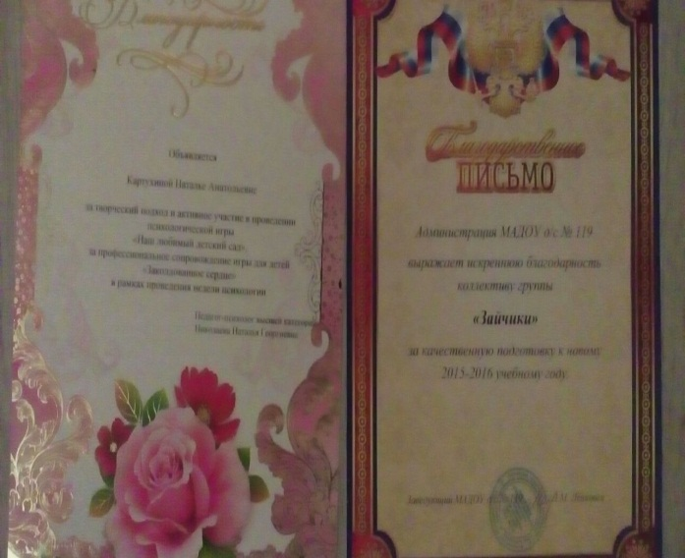
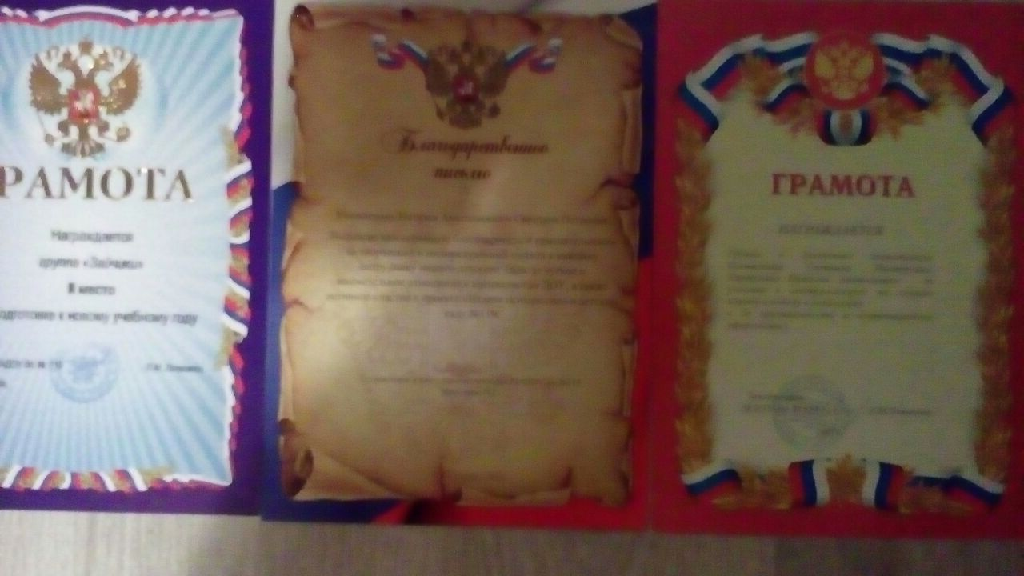
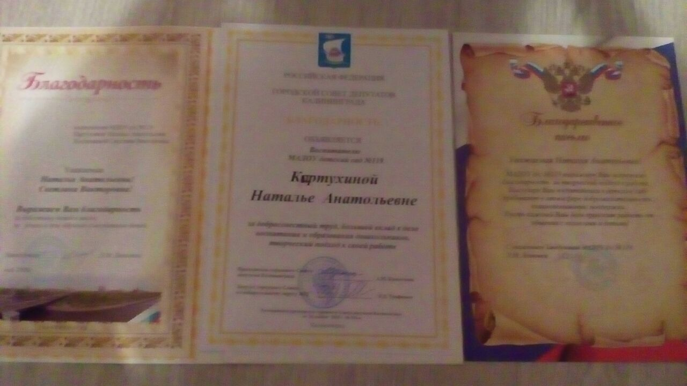

Slide 19
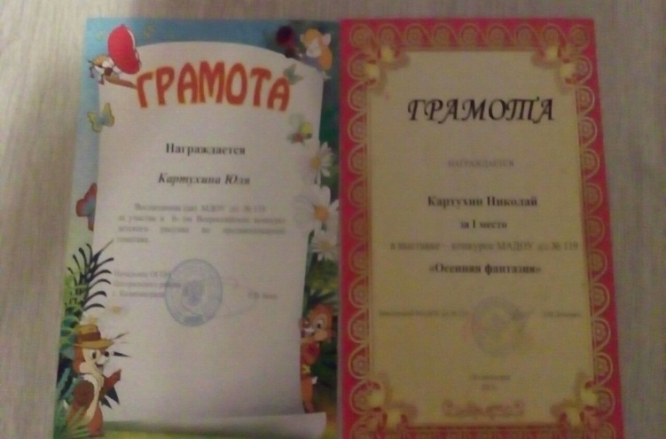
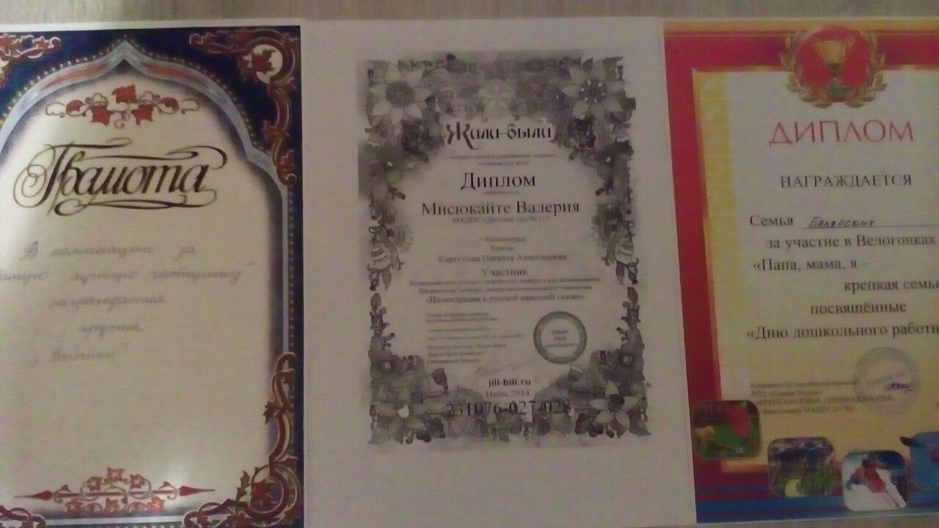
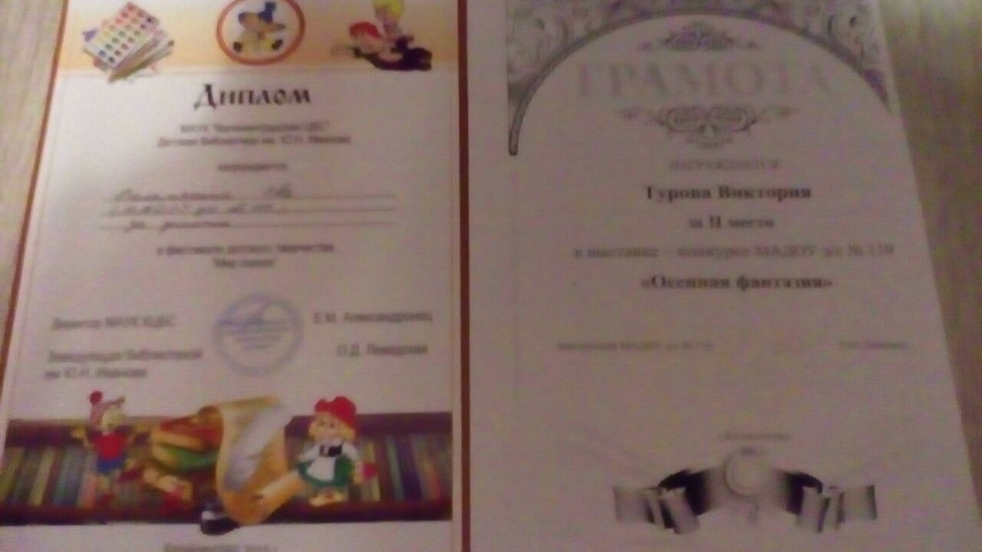

Slide 20
Положительные отзывы

Slide 21
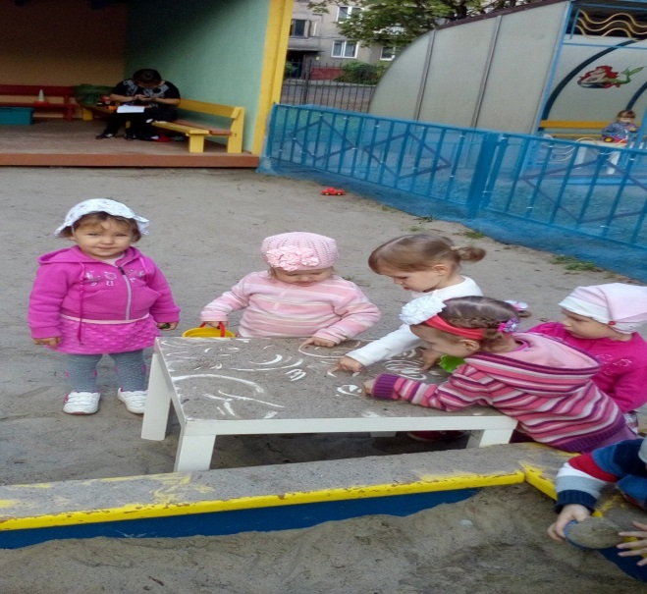
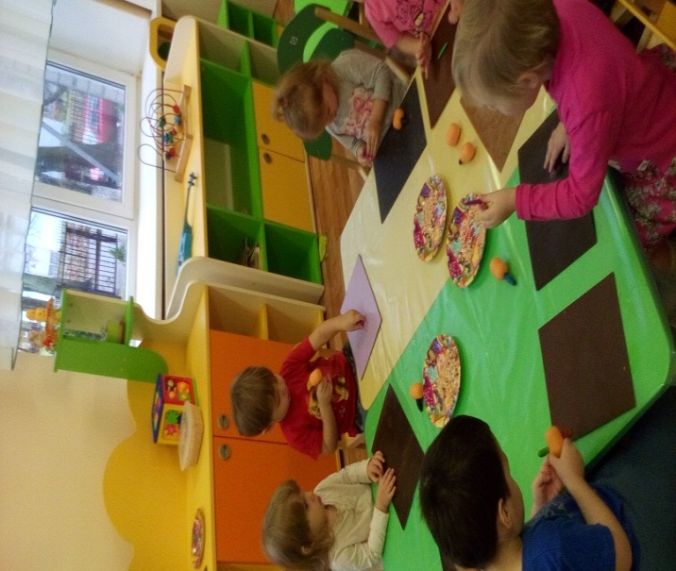
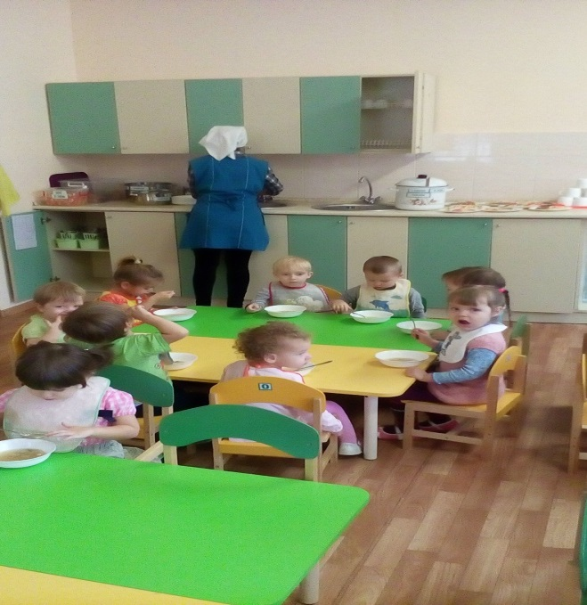
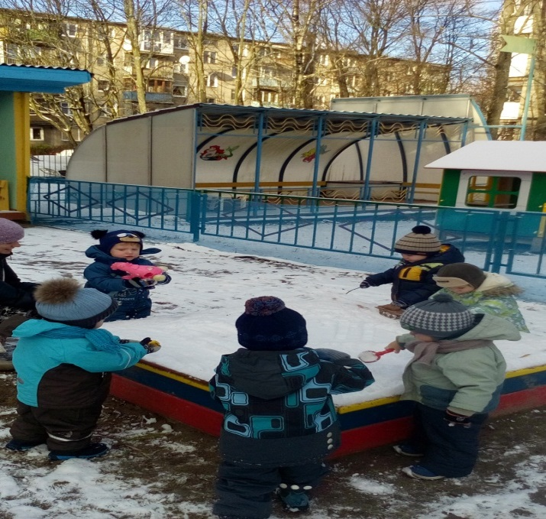
Наша жизнь

Slide 22
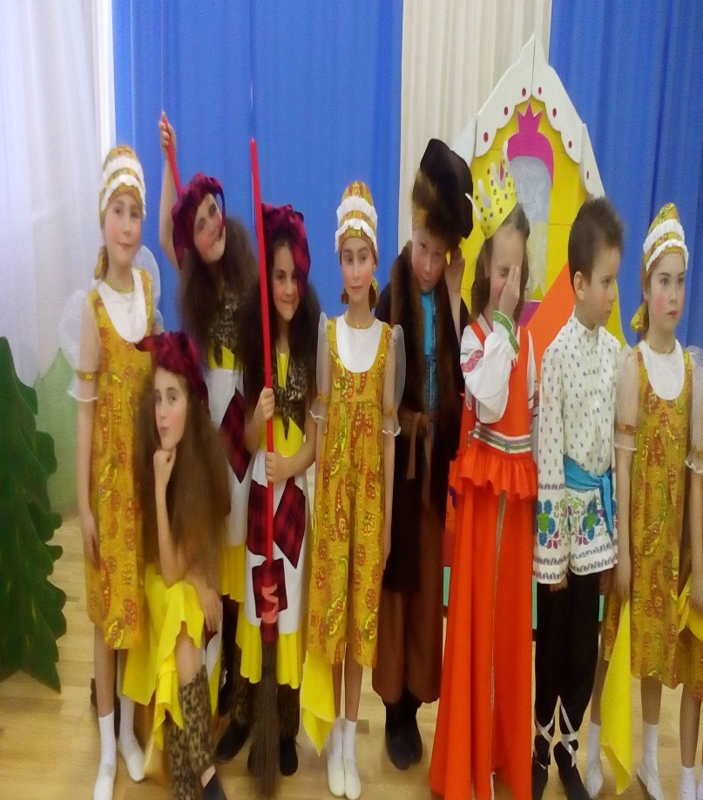
Наши утренники

Slide 23
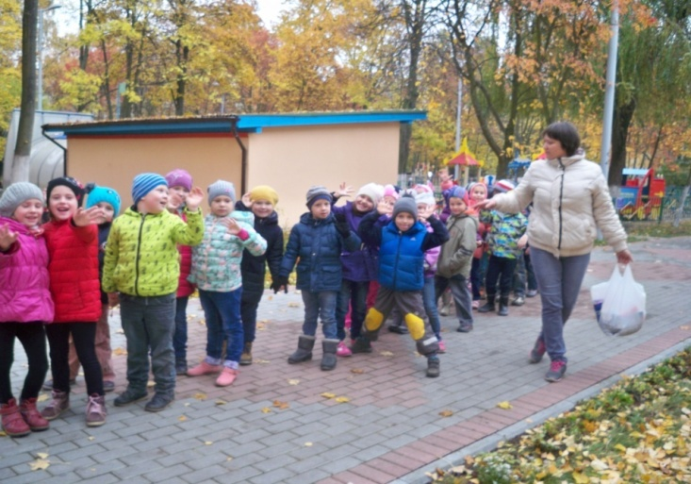
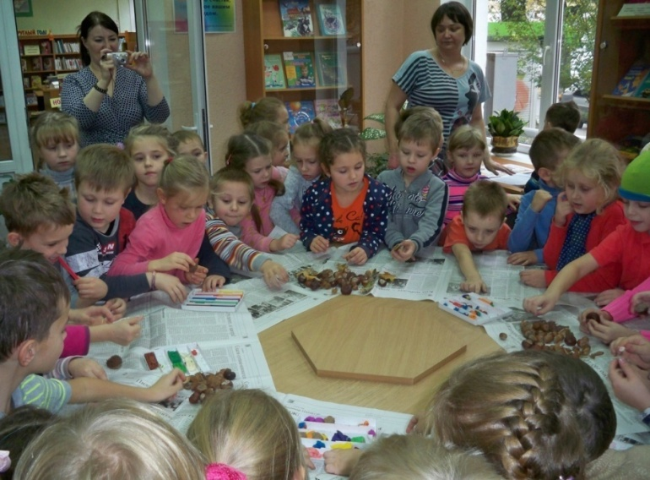
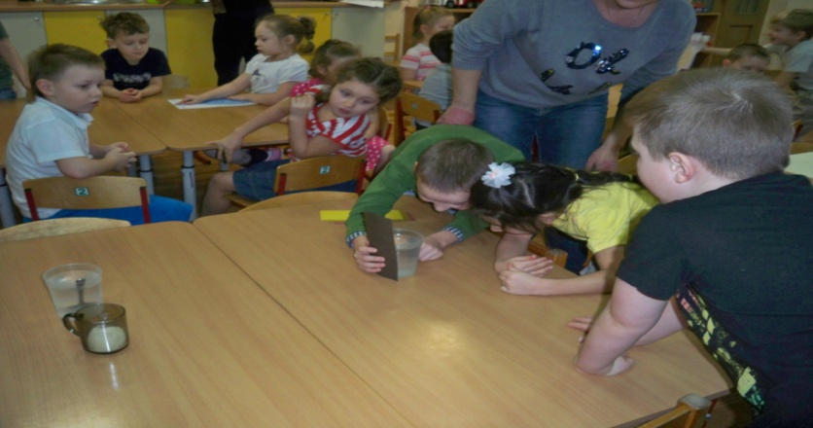
Проект «Мы юные экологи»

Slide 24
Ты в группе - учитель,
артист и певец, Помни о том, не забудь !
Если бьётся с твоим вместе
30 детских сердец –
Ты правильно выбрал свой путь!
Главное – не только знания
детям дать,
Главное достойных
граждан воспитать!

Slide 25
Слово о воспитанниках
Дни жизни своей непростой
Дошкольникам я посвящаю.
И всех, кто ко мне приходит,
Своими детьми я считаю…
Но дети взрослеют.
От детского сада
Дорогами жизни шагают.
И пусть они в сердце своём
Наш детский сад вспоминают

Slide 26
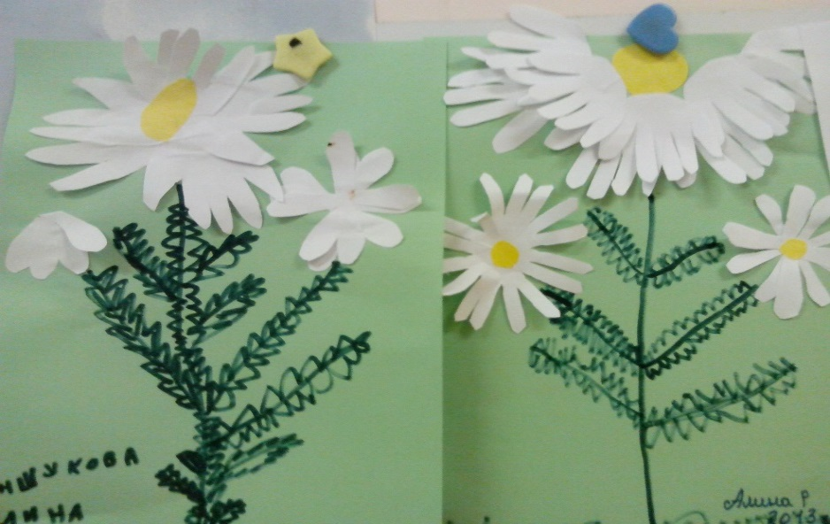
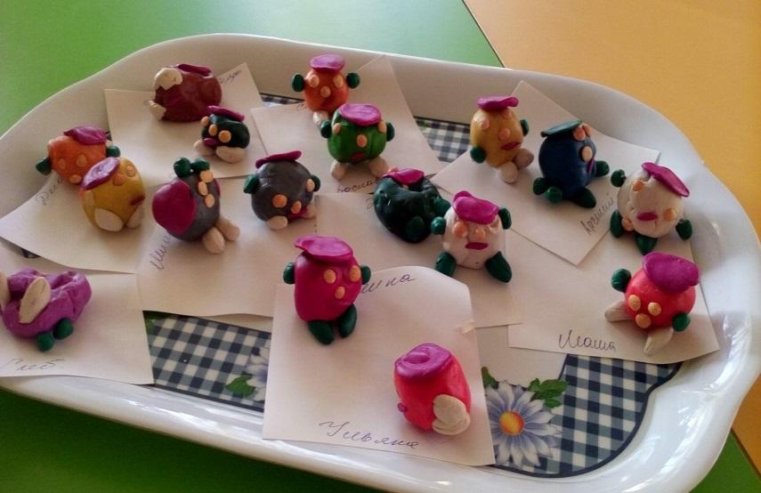
Наше творчество

Slide 27
Спасибо за внимание!

